Slide 1
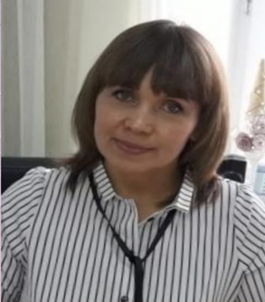
Мартынова
Наталья Геннадьевна
Руководитель
консультационного центра «Компас»
Стаж работы: 28 лет
Образование: Елабужский государственный педагогический институт по специальности учитель языка и литературы
Повышение квалификации: ФГАУ ВО «Казанский (Приволжский) федеральный университет» по программе «Менеджмент в образовании»

Slide 2
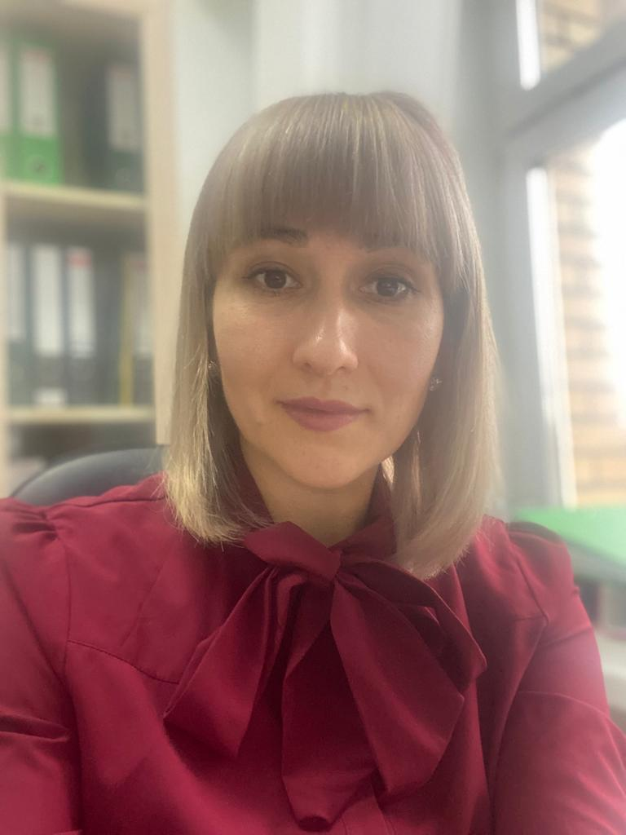
Валиуллина
Гулина Халимовна
Старший консультант
по информационным вопросам
Стаж работы: 10 лет
Образование: ФГАОУ ВПО «Казанский (Приволжский) федеральный университет» учитель истории и права по специальности «История с дополнительной специальностью «Юриспруденция»
Повышение квалификации: ФГБОУ ВО «Набережночелнинский государственный педагогический университет» по программе «Психолого-педагогические аспекты профессиональной компетентности педагога дошкольного образования в условиях реализации ФГОС»

Slide 3
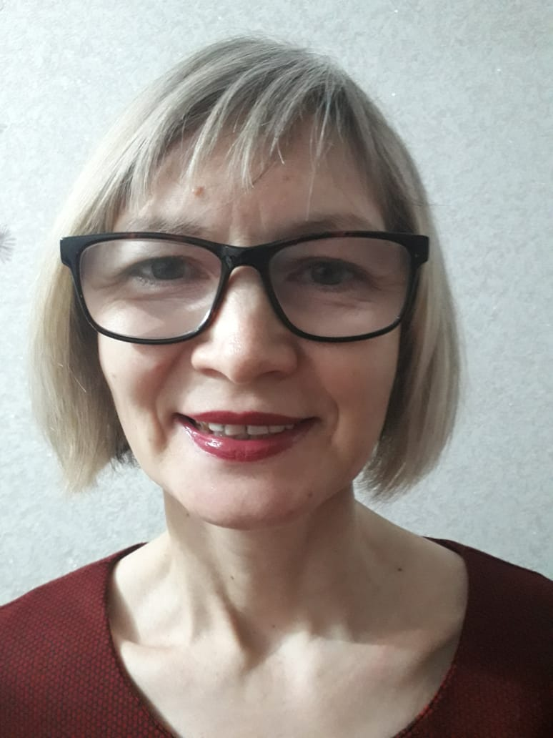
Бусарева
Ирина Аркадьевна
Специалист консультационного центра по речевому развитию
Стаж работы в этой области: 19 лет
Образование: ЧОУ ВО «Казанский инновационный университет имени В.Г. Тимирясова (ИЭУП) г. Казань
по специальности «Специальное (дефектологическое) образование»
Повышение квалификации: ЧОУ ВО «Казанский инновационный университет имени В.Г. Тимирясова (ИЭУП) по программе дополнительного образования «Логопедические формы и технологии в условиях инноваций в образовании»

Slide 4
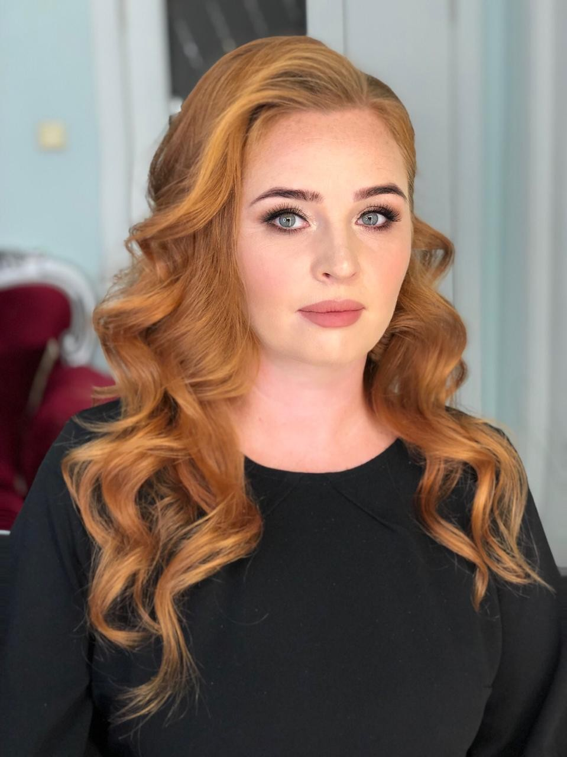
Султанбекова
Юлия Владимировна
Специалист консультационного центра по физическому развитию
Стаж работы:18 лет, имеет 1 квалификационную категорию
Образование: ФГОУ ВПО «Камская государственная академия физической культуры и спорта и туризма» по специальности «Физическая культура и спорт»
Повышение квалификации: ЧОУ ВО «Казанский инновационный университет имени В.Г. Тимирясова (ИЭУП) по программе дополнительного образования «Современные подходы к организации инклюзивного образования в условиях реализации
ФГОС ДО»

Slide 5
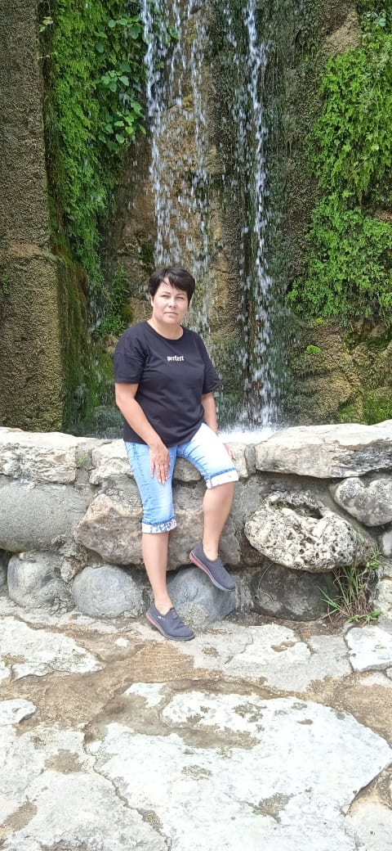
Юнусова
Гульназ Халимовна
Специалист консультационного центра по психолого-коррекционной работе
Стаж работы в этой области: 15 лет
Образование: Елабужский государственный педагогический институт по специальности «Практическая психология»
Повышение квалификации: ЧОУ ВО «Казанский инновационный университет имени В.Г. Тимирясова (ИЭУП) по программе дополнительного образования «Современные подходы к организации инклюзивного образования в условиях реализации
ФГОС ДО»

Slide 6
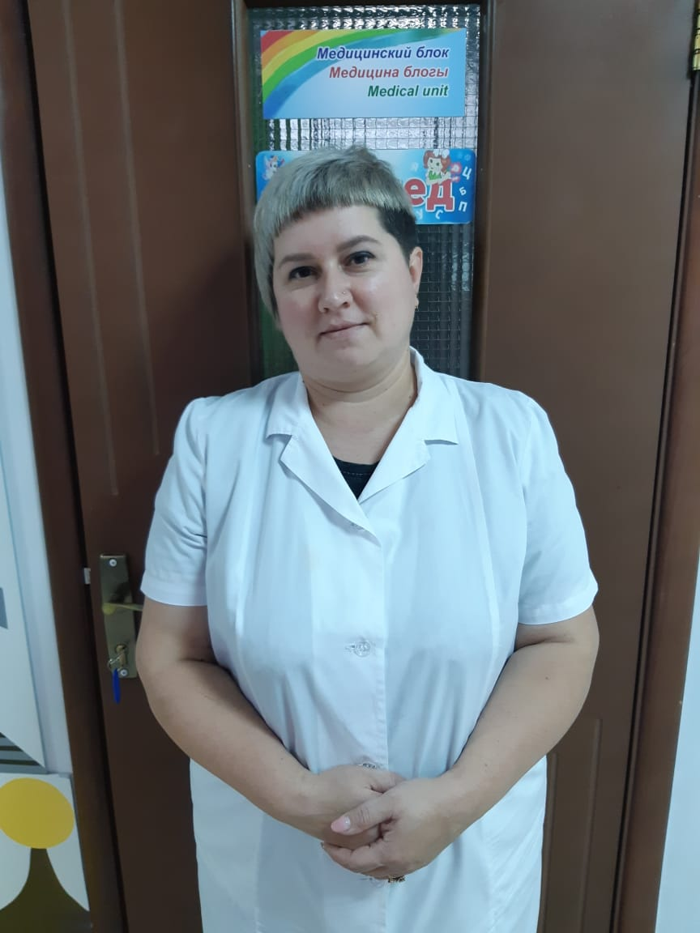
Столярова
Ольга Александровна
Специалист КЦ
Стаж работы в этой области: 18 лет
Образование: Елабужское медицинское училище по специальности «Сестринское дело в педиатрии»
Повышение квалификации : ГАПОУ «Мензилинское медицинское училище» по программе «Первичная медико-санитарная помощь детям»

Slide 7
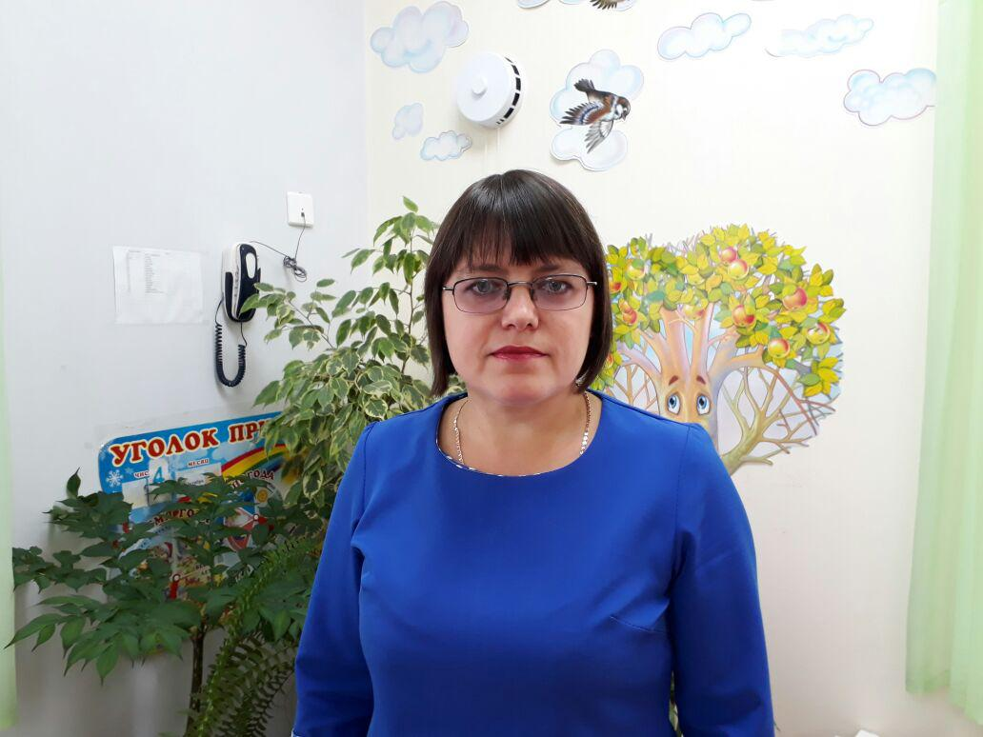
Сметанина
Наталья Юрьевна
Консультант КЦ
Стаж работы: 16 лет, имеет 1 квалификационную категорию
Образование: Елабужский государственный педагогический институт по специальности «Дошкольное образование»
Повышение квалификации: ЧОУ ВО «Казанский инновационный университет имени В.Г. Тимирясова (ИЭУП) по программе дополнительного образования «Современные подходы к организации инклюзивного образования в условиях реализации
ФГОС ДО»

Slide 8
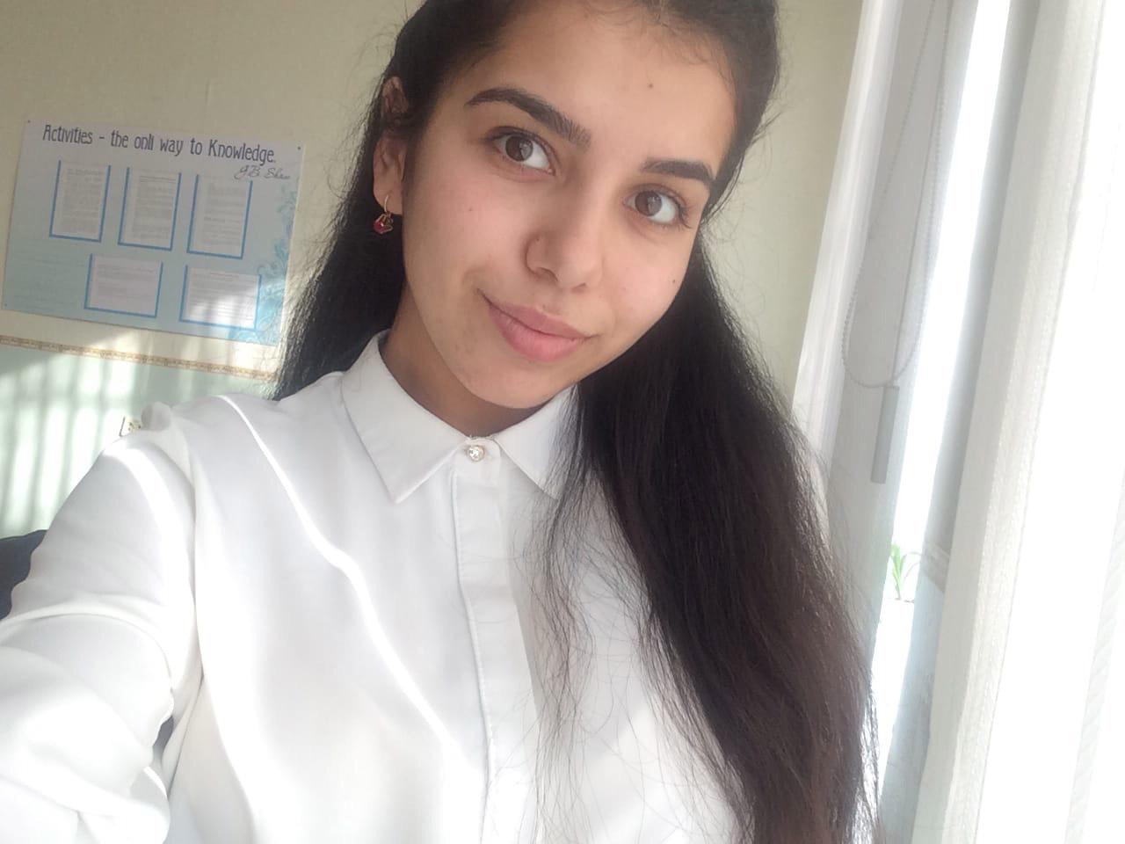
Мустафина
Эндже Ильдусовна
Консультант КЦ
Стаж работы в этой области: 1 год
Образование: ГАПОУ «Нижнекамский педагогический колледж» город Нижнекамск Республика Татарстан по специальности «Специальное дошкольное образование»
квалификация «Воспитатель детей дошкольного возраста с отклонением в развитии и с сохраненным развитием»

